Slide 1
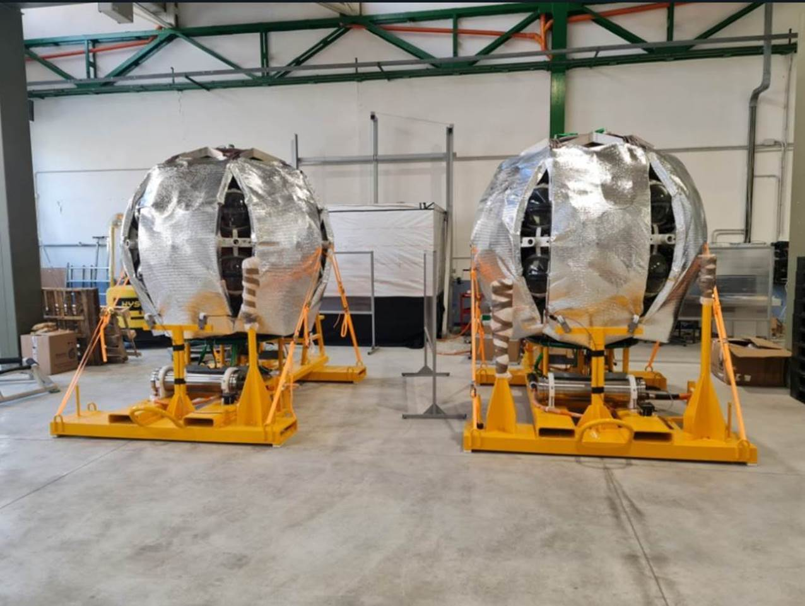
KM3
Km3NET
Realizzare un rivelatore sottomarino di 1km³
ARCA (rivelatore di Capopassero
2021:
Nov 2020 Installato Il secondo ramo del rivelatore
Apr 2021 Installata una Temporary Junction Box e connesse 5 DU
May iniziata la presa dati con 6 DU
Sep installazione di un’altra Temporary Junction Box e altre 5 DU e recupero della DU non funzionante installata nel 2016 . DU totali 11
Obiettivi/Milestone 2022:
Apr/may recupero delle 2 Temporary Junction box, installazione di 2 Junction Box definitive e 12 DU
Sep Installazione di una junction box e 8 DU Totale DU 31

Slide 2
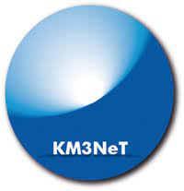
KM3 2022
KM3 @ LNF
FTE 2022: 0,6
Vitaliano Chiarella Associato Senior 0,30
Agnese Martini Tecnologo 0,30 (0,I +0,2 ESCAPE)
Attività a carico LNF:
Gestione calcolo (GRID)
Analisi dati
Richieste CSNII 2022:
Missioni per collaboration meeting e Istitution board
Turno a Capopassero
Richieste LNF 2022:
Fondi Esterni:

